Slide 1
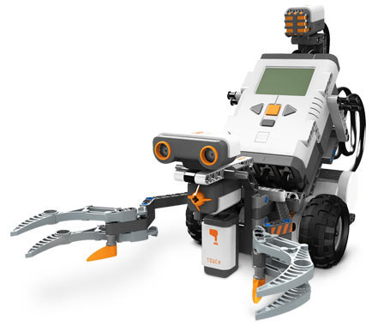
Lego Mindstorm

Slide 2
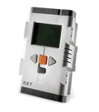
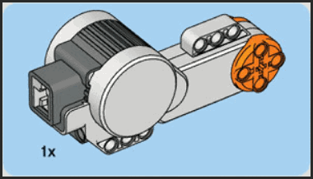
Waaruit bestaat je robot ?
Zijn “brein” waarmee sensors en motoren zijn verbonden. Het programma dat je op de PC schrijft wordt in deze blok opgeladen.
3 motors :
A bestuurt de grijparm
B en C laten de wielen bewegen
1 grijparm om objecten te grijpen. In dit geval : een balletje.
Verschillende sensors.

Slide 3
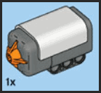
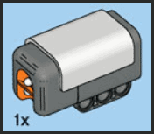
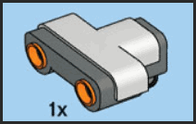
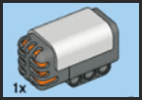
Geïnstalleerde Sensoren
Met de tastsensor die gevoelig is voor druk (soort schakelaar), gaat uw robot het “raken” kunnen ervaren !
De “lichtsensor” reageert op lichtintensiteit (licht aanwezig of afwezig).
De “ultrasone sensor” ( Afstandsensor ) reageert op de nabijheid van objecten
De “Geluidsensor” reageert op geluid ( bijvoorbeeld handgeklap).

Slide 4
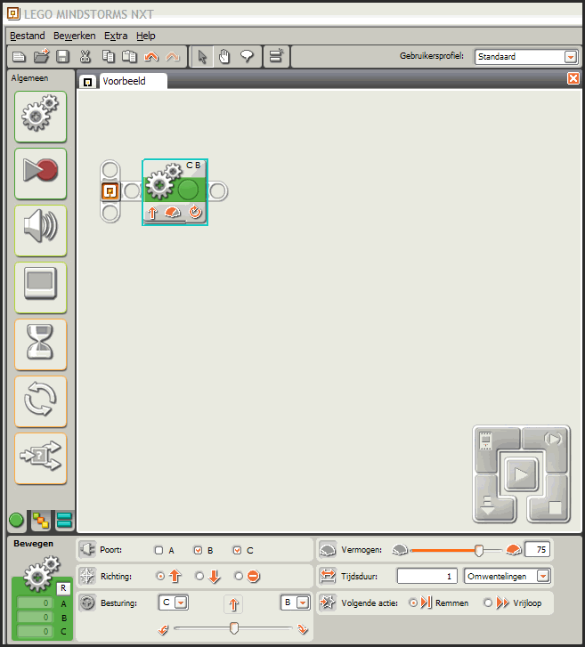
De Lego Mindstorms Programmeren?
De programma’s zijn een aaneenschakeling van grafische blokjes die men één voor één toevoegt.
Men kan :
De robot laten rijden
hem laten wachten
Hem laten praten,
Een voorwerp laten grijpen, etc ...

Slide 5
Afspraken
Respect voor elkaar
Respect voor het materiaal
Testen gebeuren op het circuit
De robot is niet ‘slim’, deze rijdt gemakkelijk de tafel af.
Laat het instructieboekje in de klas
Vraag hulp

Slide 6
Opdracht 1 :
Schrijf een programma dat de robot vooruit laat rijden. De robot stopt, zegt ‘hallo’ en rijdt vervolgens achterwaarts terug naar de beginpositie.
Servomotor
Een simpele oefening als kennismaking met de werkwijze.
Duurtijd: 15 minuten

Slide 7
Opdracht 2 :
Schrijf een programma dat de robot vooruit laat rijden tot tegen het balletje. De robot wacht gedurende 1 seconde, grijpt het balletje en rijdt achteruit naar de beginpositie.
Tastsensor, servomotor
Duurtijd: 15 tot 20 minuten

Slide 8
Opdracht 3 :
Schrijf een programma dat de robot vooruit laat rijden tot tegen het balletje. De robot wacht op een hard geluid en grijpt dan het balletje. De robot maakt een draaiende beweging en rijdt dan voorwaarts. Als de robot over de zwarte band rijdt, stopt de robot en laat deze het balletje los.
Als de lichtwaarde niet correct is, stopt de robot niet!!
Tastsensor, geluidssensor, lichtsensor, servomotor
Duurtijd: 20 minuten

Slide 9
Opdracht 4 :
Schrijf een programma die de robot vooruit laat rijden naar een muur tegen een snelheid die afhankelijk is van de afstand tot de muur ( hoe dichter naar de muur hoe trager de robot rijdt ). De robot stopt als hij dichter dan 10 cm van de muur genaderd is.
Herhaling / Schakeloptie

Slide 10
Opdracht 4 :
Start
Rij Vooruit
Met max vermogen
Afstand<100cm ?
Ja
Nee
Lees Afstand
Zet vermogen = Afstand
Afstand<10cm ?
Ja
Nee
Stop Motors
Stop

Slide 11
Opdracht 5 :
Schrijf een programma die de robot vooruit laat rijden over een zwarte lijn, en deze lijn blijft volgen.
De robot stopt wanneer hij een voorwerp raakt met zijn tastsensor.
Herhaling / Schakeloptie / calibratie

